Slide 1
Barcamp: competenze adatte al futuro” venerdì 25 ottobre 2019 dalle 9:30 alle 13:30 Piazza del Nettuno 3, Bologna Auditorium Biagi di Salaborsa

Slide 2
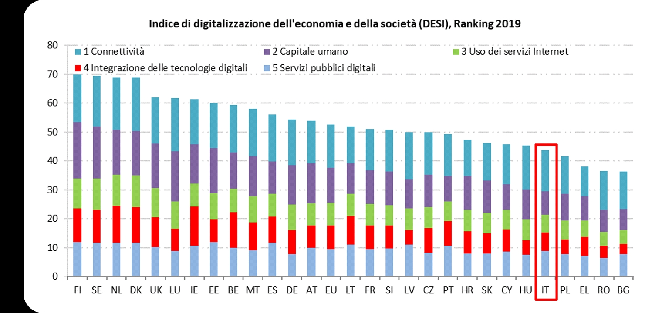
Qualche dato su dove ci posizioniamo in termini di AVANZAMENTO DIGITALE
Anche nel 2019, L’Italia rimane agli ultimi posti in relazione alle varie dimensioni utilizzate dal Digital European Scoreboard Index (EU DG Connect) per il ranking dei vari Paesi Membri in relazione al livello di digitalizzazione dell’economia e della società (Fonte: DESI Scoreboard Index 2019)

Slide 3
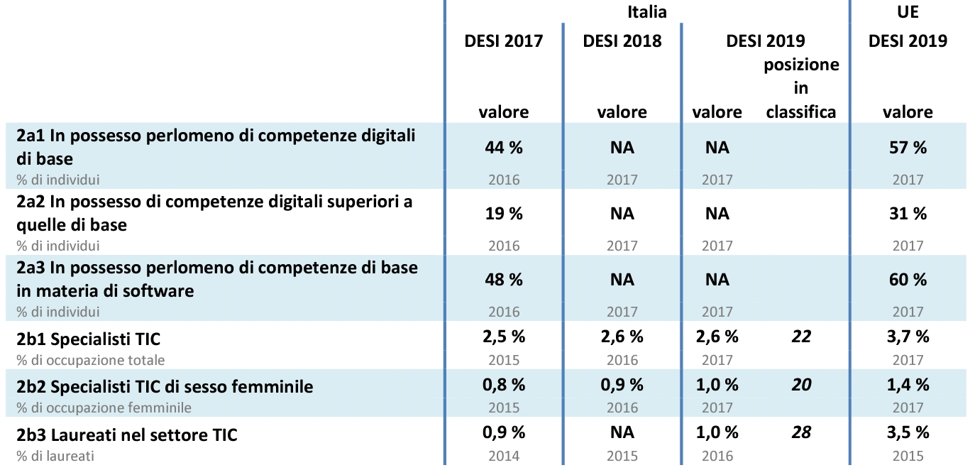
Qualche dato su dove ci posizioniamo in termini di competenze digitali
DESI INDEX IN RELAZIONE ALL’AMBITO «COMPETENZE DIGITALI»
Anche per l’ambito particolare delle competenze digitali, L’Italia sconta varie distanze rispetto ai valori medi raggiunti dalla media dei Paesi Europei, in vari aspetti, quali il possesso di competenze digitali di vario livello o la presenza di tecnici/laureate in TICs (Fonte: DESI Scoreboard Index 2019)

Slide 4
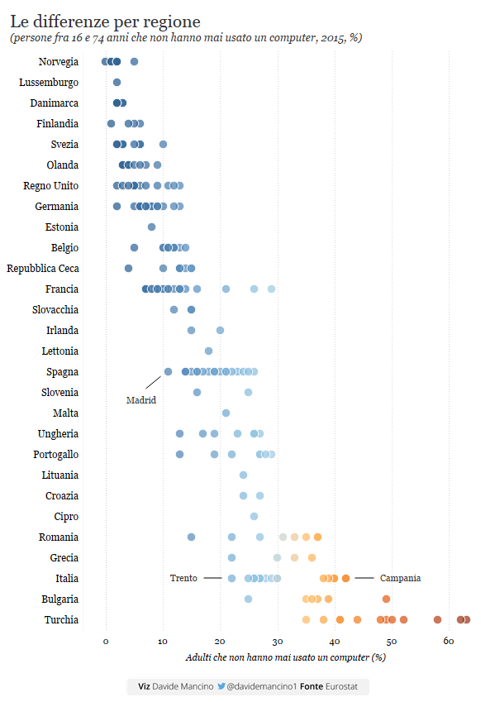
Differenze DESI INDEX fra regioni europee
Quota di persone che non hanno mai usato un computer, nelle diverse regioni europee, (% sul totale)
In Italia le distanze interregionali sono sempre da considerare. L’indicatore mostra le lunghe distanze fra, ad es.:
Trento, 22%
Emilia-Romagna, 26%
Campania, 42%
Fonte: Eurostat, 2016 Viz: Davide Mancino

Slide 5
DIFFERENZE DESI INDEX FRA REGIONI EUROPEE
Confronto su alcune dimensioni del DESI INDEX fra Emilia-Romagna, Italia, EU28
 | Emilia-Romagna | Italia | EU28
1. Persone che non hanno mai usato internet- % pop. 16-74 anni | 22,00 | 28,00 | 16,00
2. Persone con competenze digitali almeno di base ad elevate | 45,00 | 46,00 | 59,00
3. Laureati STEM per 1.000 abitanti (20-29 anni di età) | 18,80 | 13,60 | 18,70
4. Occupati ICT (15 anni+) - % su occupazione totale 2015 | 2,10 | 1,90 | 3,00
Fonte: Agenda Digitale ER, 2016

Slide 6
SULLE STRATEGIE PER LA PROMOZIONE DELLE COMPETENZE DIGITALI (1)
Le tecnologie digitali possono essere definite una «general purpose technology»,
in quanto esse pervadono l’intero quadro dei sistemi sociali, culturali e produttivi.
Attivare un sistema sinergico di interventi sul tema delle competenze digitali significa almeno differenziare gli interventi a seconda delle «dimensioni» su cui hanno impatto le Tecnologie Digitali.
Ad esempio, è molto diverso parlare di interventi sulle competenze digitali per:
allievi del sistema educativo;
lavoratori e imprese;
persone uscite dal mercato del lavoro;
Pubbliche amministrazioni;
cittadini in generale.

Slide 7
SULLE STRATEGIE PER LA PROMOZIONE DELLE COMPETENZE DIGITALI (2)
Si potrebbe così parlare (come proposto sulla piattaforma www.open-gov.it) di almeno quattro diversi ambiti di competenze digitali, su cui intervenire:
le competenze digitali di base, per tutti i cittadini per agire in modo consapevole in un contesto, sociale e lavorativo, sempre più digitale, di cui DigComp 2.1 rappresenta il principale framework di riferimento condiviso a livello europeo;
le competenze specialistiche alla base del miglioramento della produttività e della competitività del sistema imprenditoriale e dei servizi pubblici;
le competenze digitali complementari di un dato contesto di lavoro (OCSE: “Digital Complementary Skills, i.e. communication and teamwork skills”);
le competenze digitali di management ed e-leadership, che si esprimono nella capacità di cogliere le opportunità, i benefici e le sfide implicate dalla trasformazione digitale e, quindi, di promuovere e guidare il cambiamento.

Slide 8
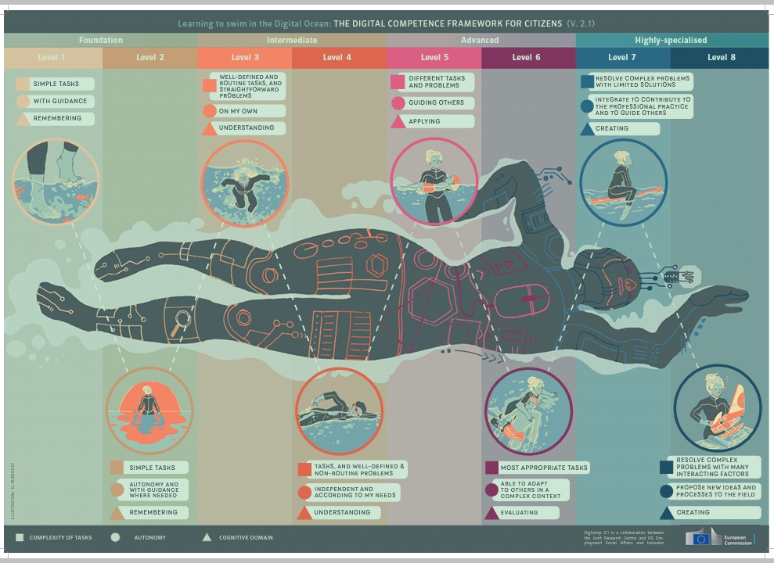
Il Sistema DIG.COMP rappresenta un cambio di paradigma, perchè introduce una metrica relativa non più al possesso di specifiche conoscenze ICT (es. Conoscenza di Word), ma alla capacità di “agire” le competenze digitali per gestire in modo autonomo e creativo l’ambiente esterno

Slide 9
UN ESEMPIO DI INTERVENTO DA PARTE DELLA REGIONE EMILIA-ROMAGNA (1): FORMAZIONE SU BIG DATA
L’intervento formativo “Anticipare la crescita con le nuove competenze sui Big Data”, approvato in seconda edizione nel 2019 dalla Regione Emilia-Romagna, attuato da un ampio cluster di enti formativi accreditati con tutte le università dell’Emilia-Romagna, e la collaborazione di diversi partner privati, per un finanziamento totale di 900.000 euro a valere del Fondo Sociale Europeo, prevede:
8 progetti sul tema comune dei big data, ma affrontati da approcci disciplinari diversi: umanistico, economico-giuridico, scientifico, modulando le aree formative di interesse, fino ad un totale di 480 ore di formazione;

Slide 10
UN ESEMPIO DI INTERVENTO DA PARTE DELLA REGIONE EMILIA-ROMAGNA (1): FORMAZIONE SU BIG DATA
Gli allievi, provenienti da più aree disciplinari, selezionano percorsi nelle materie seguenti:
Marketing Analytics & Business Intelligence – 120 ore, prevalentemente area umanistica, giuridico economica;
Data Journalism & Ethics – 120 ore, area umanistica, sociale e giuridico economica
Tecnologie e software di Data Science – 120 ore, area scientifica e giuridico-economica
Strumenti di data Analysis e visualisation – 60 ore, tutte le aree disciplinari
Artificial Intelligence & Machine learning – 60 ore, tutte le aree disciplinari
Applicazioni di deep learning – 60 ore, tutte le aree disciplinari
Internet of things e analisi predittiva – 60 ore, specialistico per area scientifica
Project work settoriale – 56 ore, tutte le aree disciplinari

Slide 11
UN ESEMPIO DI INTERVENTO DA PARTE DELLA REGIONE EMILIA-ROMAGNA (2): Carovana STEM
Il Progetto «Carovana STEM» è gestito da ART-ER su mandato dell’Amministrazione Regionale:
Organizzato e coordinato insieme all’Ufficio Scolastico Regionale e con il Servizio Marconi dell’Ufficio Scolastico Regionale;
Finanziato dall’Agenda Digitale Regionale e degli interventi a valere del Fondo Sociale Europeo;
Obiettivo è quello di sperimentare nuovi modelli pilota e contesti didattici per l’apprendimento delle materie scientifiche e digitali;
Priorità a scuole della montagna, delle aree rurali e delle Aree interne;
- Laboratori di modellazione e stampa 3D, droni, arte- musica e tecnologia, web radio, fake news e uso consapevole dei social, realtà aumentata con l’uso di Google Expedition, Finanza digitale e cryptovalute, open data, data journalism, robotica, food story telling, ciclomaccanica e mobilità sostenibile, orto digitale, e tanto altro ancora

Slide 12
UN ESEMPIO DI INTERVENTO DA PARTE DELLA REGIONE EMILIA-ROMAGNA (2): Carovana STEM
Le azioni del progetto:
Laboratori di 4 ore in orario scolastico con 10/12 laboratori in contemporanea
Campus estivi residenziali gratuiti della durata di una settimana (dal lunedì al venerdì) con laboratori alla mattina e attività ricreative al pomeriggio, aperti a 30 partecipanti ciascuno;
Campus estivi non residenziali organizzati all’interno delle scuole.
Grazie ai fondi regionali FSE, sono stati finanziati programmi di azione pluriennali (2018-2020) per la realizzazione di azioni volte alla diffusione delle STEM
E’ stato così condiviso il modello con Enti di formazione e istituzioni pubbliche coinvolgendo così tutti gli attori regionale che operano nella formazione e apprendimento.
Risultati:
- circa 2000 ragazze coinvolte finora
L’obiettivo è di coinvolgere 20.000 ragazze (e ragazzi) grazie alle azioni sulle STEM di tutto il sistema regionale (ART-ER + Enti di formazione ) nel prossimo biennio

